Slide 1



Slide 2
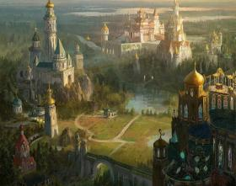
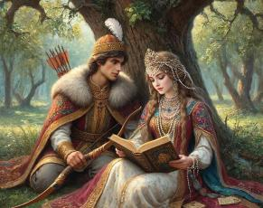
В некотором царстве, в некотором государстве жил сильный да смелый Иван-Царевич. Жена его Василиса Премудрая была мудра, добра и прекрасна собой.
Но злой колдун Кощей Бессмертный позавидовал счастью Ивана и решил отнять Василису силой.

Slide 3

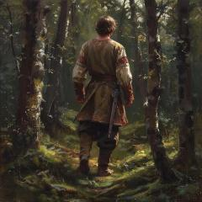
Однажды ночью, когда Ивана не было дома, Кощей пробрался в терем и похитил спящую Василису.
Узнав о пропаже любимой жены, Иван отправился на её поиски. Дорога привела его в тёмный лес, полный опасностей и чудес. Долго брёл Иван по лесу, пока не вышел на перекрёсток дорог, где стоял камень указательный.

Slide 4
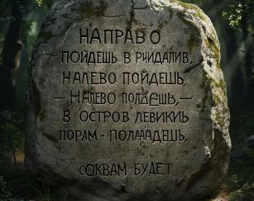
Надпись на камне
«Направо пойдёшь – в Римдалив попадёшь, налево пойдёшь – в Остров Левикий попадёшь, прямо – Соквам будет».
Помоги Ивану расшифровать надпись на камне
Подсказка

Slide 5
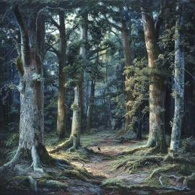
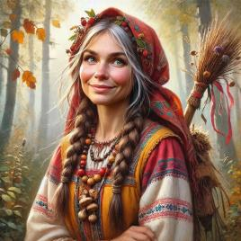
Не знал Иван, что камень тот обманный был, и не поможет это ему найти Василису.
Долго блуждал он по лесу в поисках пути, пока не встретил Бабу Ягу, принявшую облик молодой девицы. Превратила Яга Ивана в пень трухлявый да около своей избушки поставила.

Slide 6
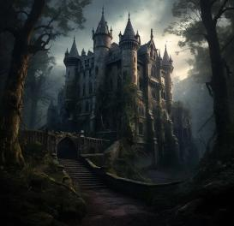
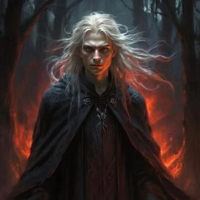
А Василиса Премудрая оказалась в замке Кощея Бессмертного. Да только наотрез отказалась она становиться женой Кощея.
- Хорошо, - сказал Кощей, - отгадаешь мои загадки – отпущу тебя. Не отгадаешь – со мной навсегда останешься.

Slide 7
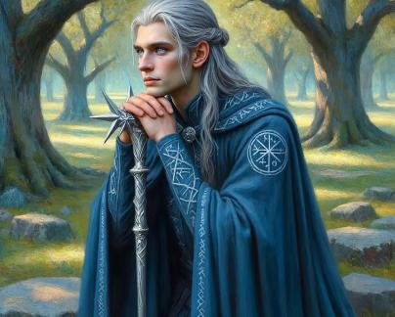

Первая загадка Кощея
Придумай такое слово посередине, чтобы оно означало то же, что и слова по краям
ВЕНА (…)ЧАША
Вторая загадка Кощея
КОНЬ ЛЕВ ЖИМ ЕЖ
ДВЕРЬ УМА
Подсказка
Помоги Василисе отгадать слова.

Slide 8
Третья загадка Кощея Предмет, который поможет Василисе вернуться домой. (А взять его нужно у кота учёного)
Заканчивает одно слово и начинает другое.
ПАР (…) ЛАДА
Подсказка

Slide 9
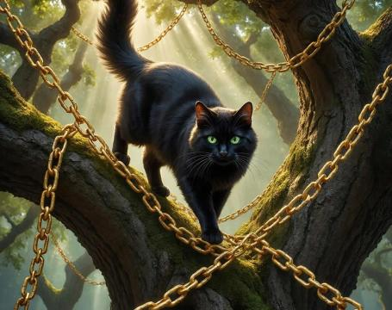
Загадка кота
Два отца и два сына шли в Киев, нашли на дороге три серебряные монеты и поделили их между собой. Каждому досталось по монете. Как им это удалось?

Slide 10
Разгадала Василиса загадки, получила щетинку заветную да домой собралась.
Не торопись, - промолвил кот. – Так просто домой ты не попадёшь. Выход откроется только тому, кто перерубит щетинку мечом-кладенцом да слова заветные скажет. Слова те на свитке записаны и вместе с мечом хранятся, а где - не ведомо. И Иван твой пропал бесследно.
Что же делать мне? – пригорюнилась Василиса. – Где искать мужа моего?
А ты ступай к русалке. Она, может, сама и не знает, но откроет дорогу к Водяному. Уж ему-то точно известно, где искать Ивана. А где искать меч-кладенец в волшебной книге написано.

Slide 11
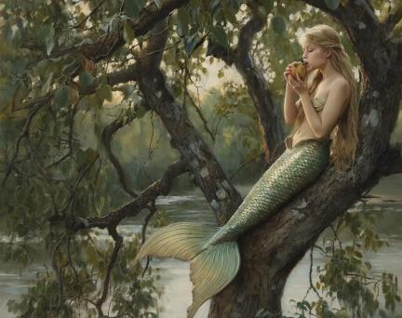

Загадки русалки
1. Из каких трёх предлогов можно составить название домашнего животного?
2. Название какого дерева состоит из четырёх предлогов?
Помоги Василисе попасть к Водяному.
Подсказка

Slide 12
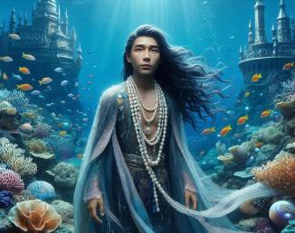
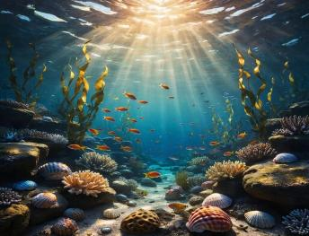
Загадка водяного
МАГИЯ: абогтуырьшбелкагбеяе
Это шифр с блочной перестановкой.
Слово «магия» — это ключ. В ключе имеет значение количество букв – это размер блоков и очерёдность букв в алфавите в порядке возрастания. М-4, А-1, Г-2…
Подсказка

Slide 13
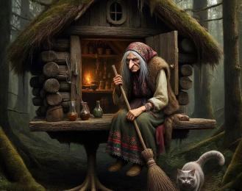
Загадка Бабы Яги
ЧА
НО
ВОЛО
КУ (…)
БРУ
БРО
ВИ
СПИ
Что поможет Василисе расколдовать Ивана?

Slide 14
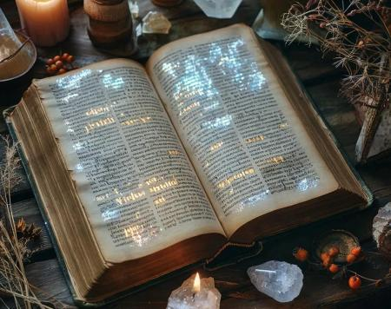
Волшебная книга
Чем-цедеклан итнаходся у мокирыки в чобке в пито лоботной.

Slide 15
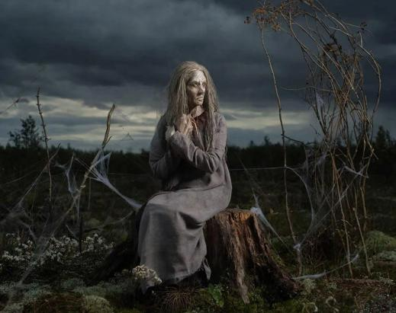
Загадка кикиморы
Что у цапли спереди, а у зайца сзади?

Slide 16
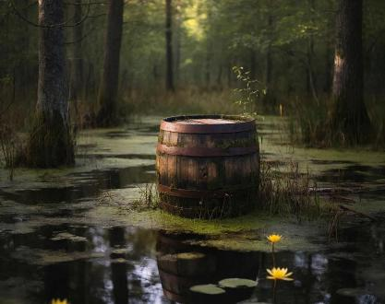
Слово-заклинание, открывающее бочку
Существует русское слово, которое состоит только из приставки, суффикса и окончания, без корня. При этом это самое обычное слово, которое мы часто используем в речи. Что это за слово?
Подсказка

Slide 17
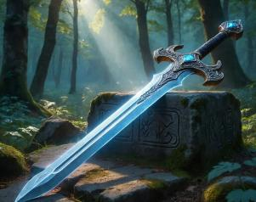
Достал Иван-царевич меч-кладенец и свиток со словами заветными, чтобы домой попасть.
Загадка свитка
Меня можно украсть или завоевать. Но чаще я прихожу сама.
Одному не нужно, а для двоих бесценно.
Кто я?

Slide 18
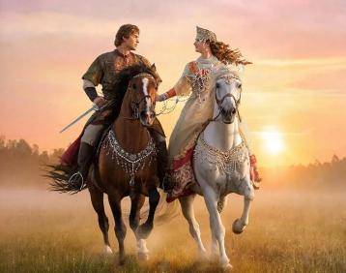
Произнесли они слово заветное, перерубили щетинку кошачью, и открылся перед ними путь обратный.

Slide 19

Тут и конкурсу конец, а кто сделал – молодец!

Slide 20

Надпись на камне
В послании зашифрованы настоящие города Древней Руси.
Вернуться к вопросу

Slide 21
Первая загадка Кощея
Необходимо вспомнить лексическое значение этих слов и найти омонимы
Вернуться к вопросу

Slide 22
Вторая загадка Кощея
Вечнозелёный хвойный кустарник.
Млекопитающее с узкой мордой и длинным языком.
Вернуться к вопросу

Slide 23
Предмет, который поможет Василисе вернуться домой.
У кота надо попросить щетинку, которая растёт у него около пасти.
Вернуться к вопросу

Slide 24
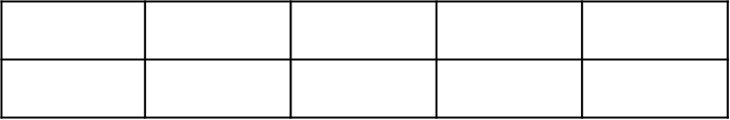
Загадка водяного
Количество букв в ключе – это размер блоков шифра.
Определяем в слове-ключе очередность букв в порядке возрастания по алфавиту: М-4, А-1, Г-2, И-3, Я-5; в итоге – 41235.
Разбиваем шифр на блоки (количество блоков определяем по количеству букв-загадок:
Расставляем зашифрованные буквы по порядку.
Разбиваем дешифрованный текст на слова.
Вернуться к вопросу

Slide 25
Слово-заклинание
Основное значение: Переместить объект из одного места в другое, вынося его изнутри.
Вернуться к вопросу

Slide 26
Загадки русалки
Рогатое жвачное животное с длинной прямой шерстью.
Хвойное дерево с длинными иглами и округлыми шишками.
Вернуться к вопросу

